Slide 1
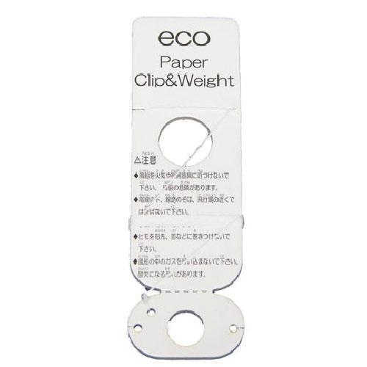
【提案書】
ペーパークリップ＆ウエイト 100個
特徴
シンプルなデザインのバルーン用留め具になります。風船の口を留めるクリップと手持ちの台紙が一体になった重りです。木綿糸と紙の自然素材で作られた地球に優しいアイテムです。
納期
納期スペース
仕様
お見積
お見積りスペース
素 材：紙
サイズ：幅4cm×高さ13.5cm、糸全長約85cm（包装形態：ポリ袋入り）

